Slide 2
3
我们要吃苹果
Jana Mason
曲涛

Slide 3
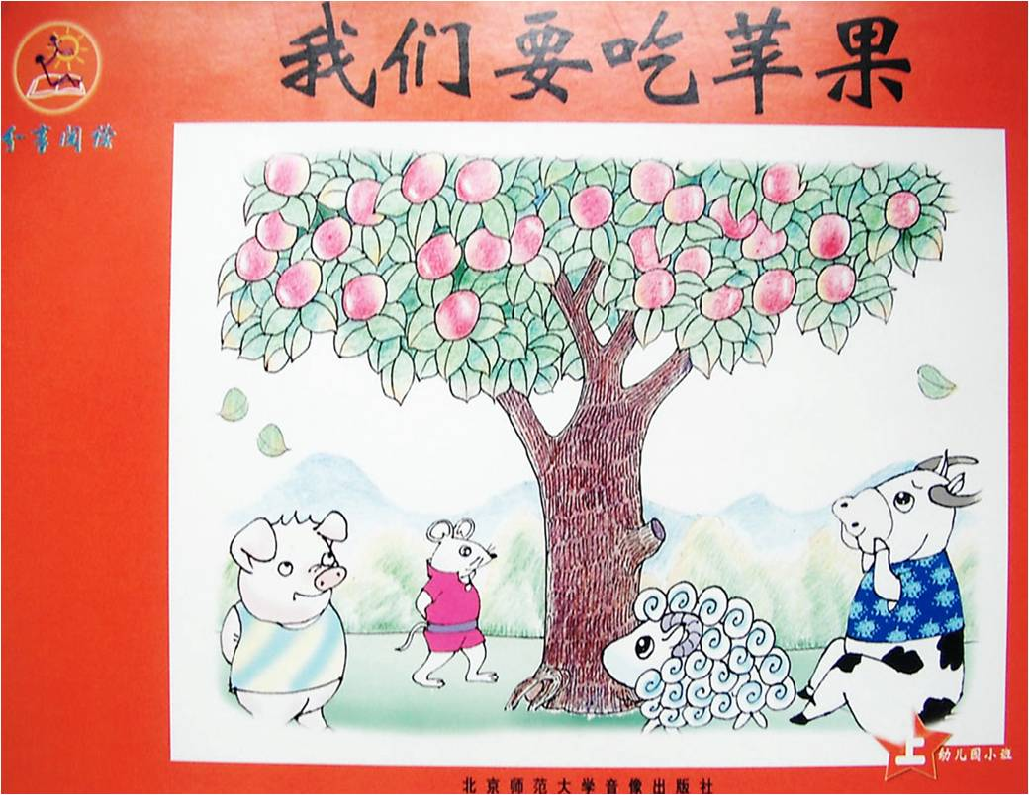

Slide 4
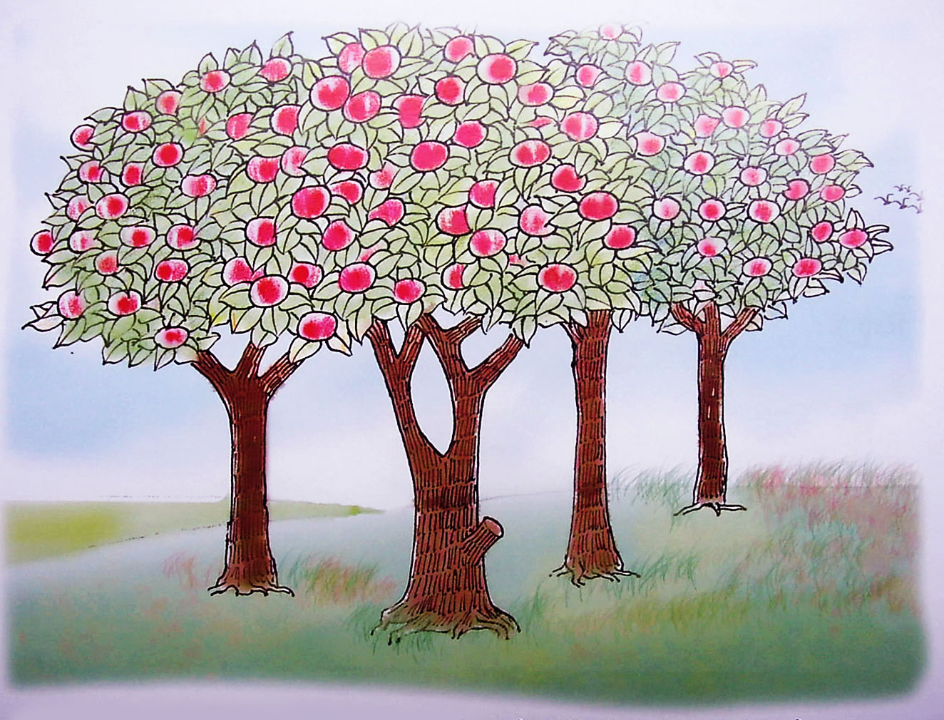
秋天到了，树上结满了红红的苹果。
1

Slide 5
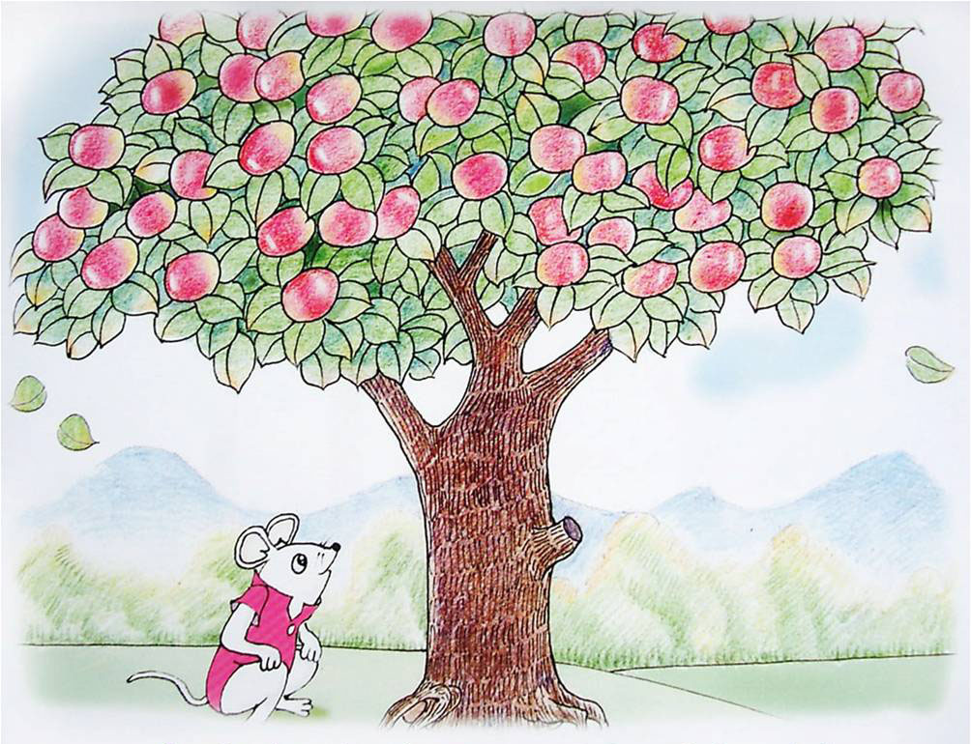
老鼠想吃苹果，zhi，zhi，zhi。
2

Slide 6
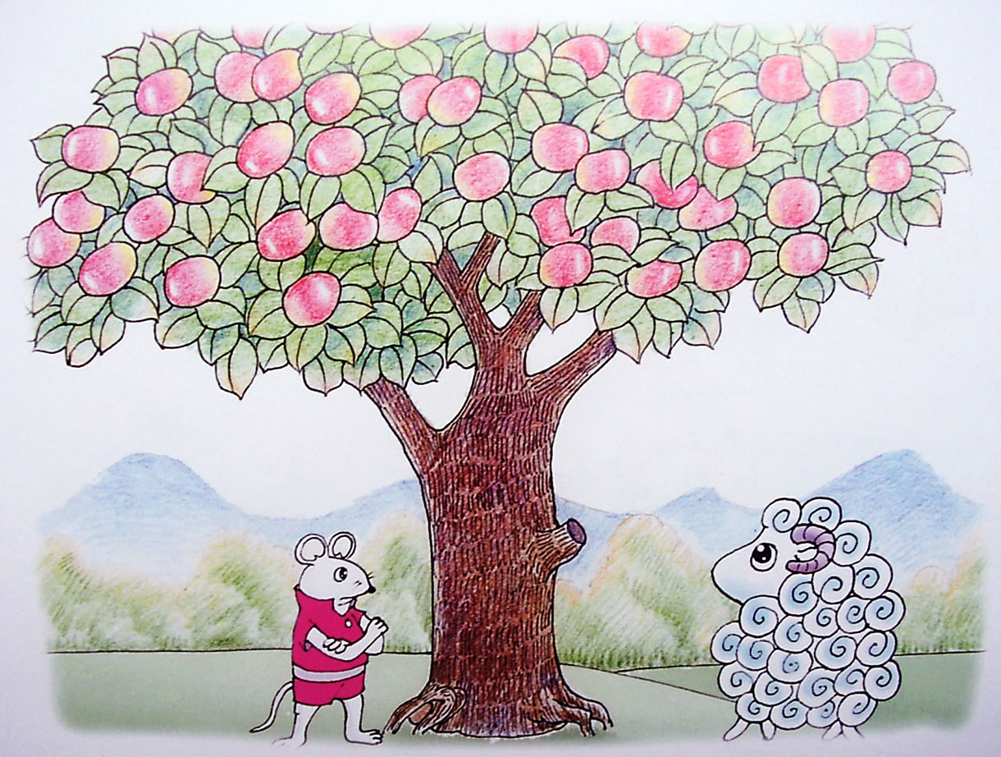
绵羊想吃苹果，mie，mie，mie。
3

Slide 7
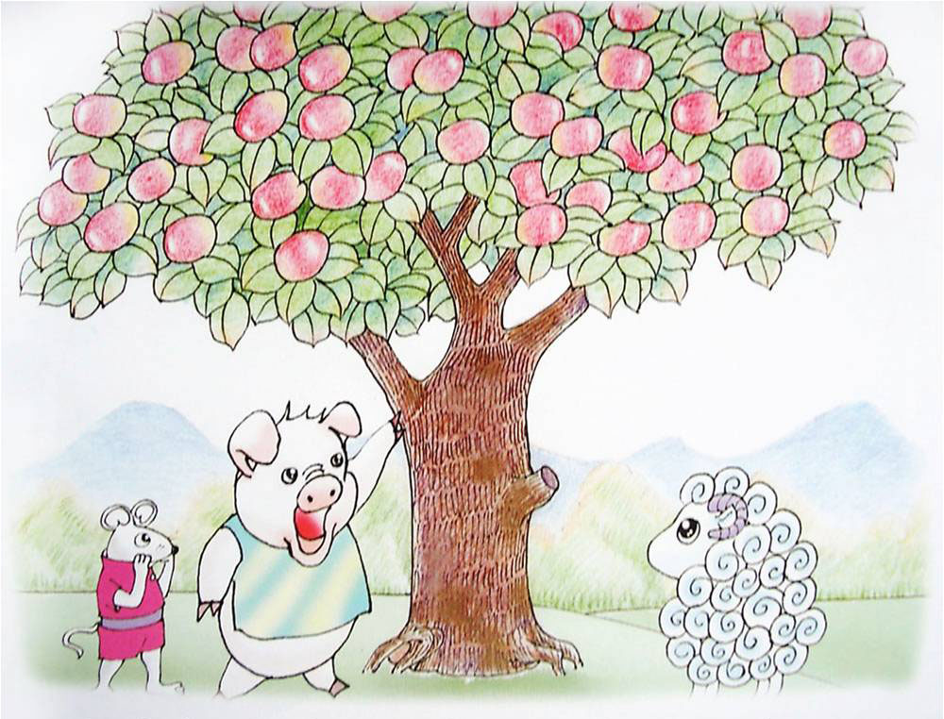
小猪想吃苹果，heng，heng，heng。
4

Slide 8
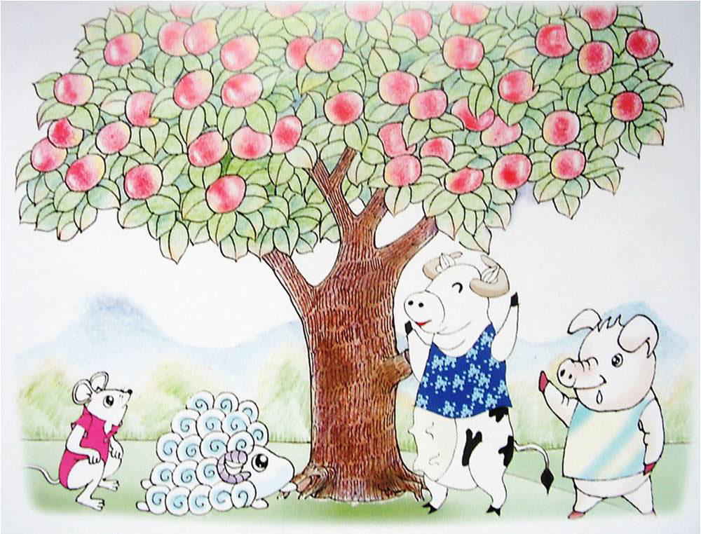
奶牛想吃苹果，mou，mou，mou。
5

Slide 9
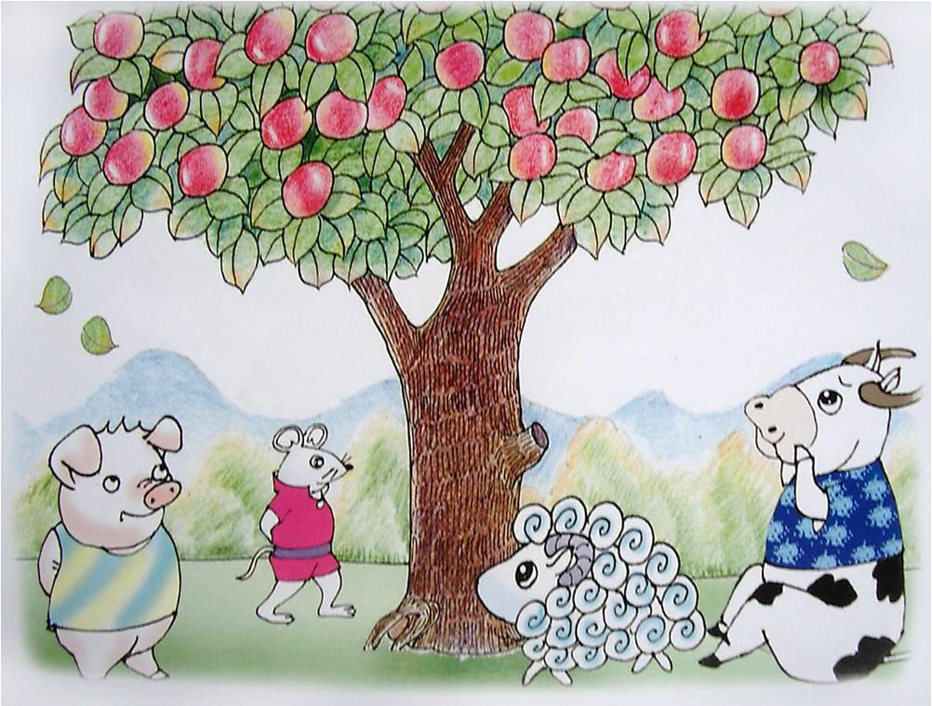
大家围着苹果树转呀转。怎么办呢？
6

Slide 10
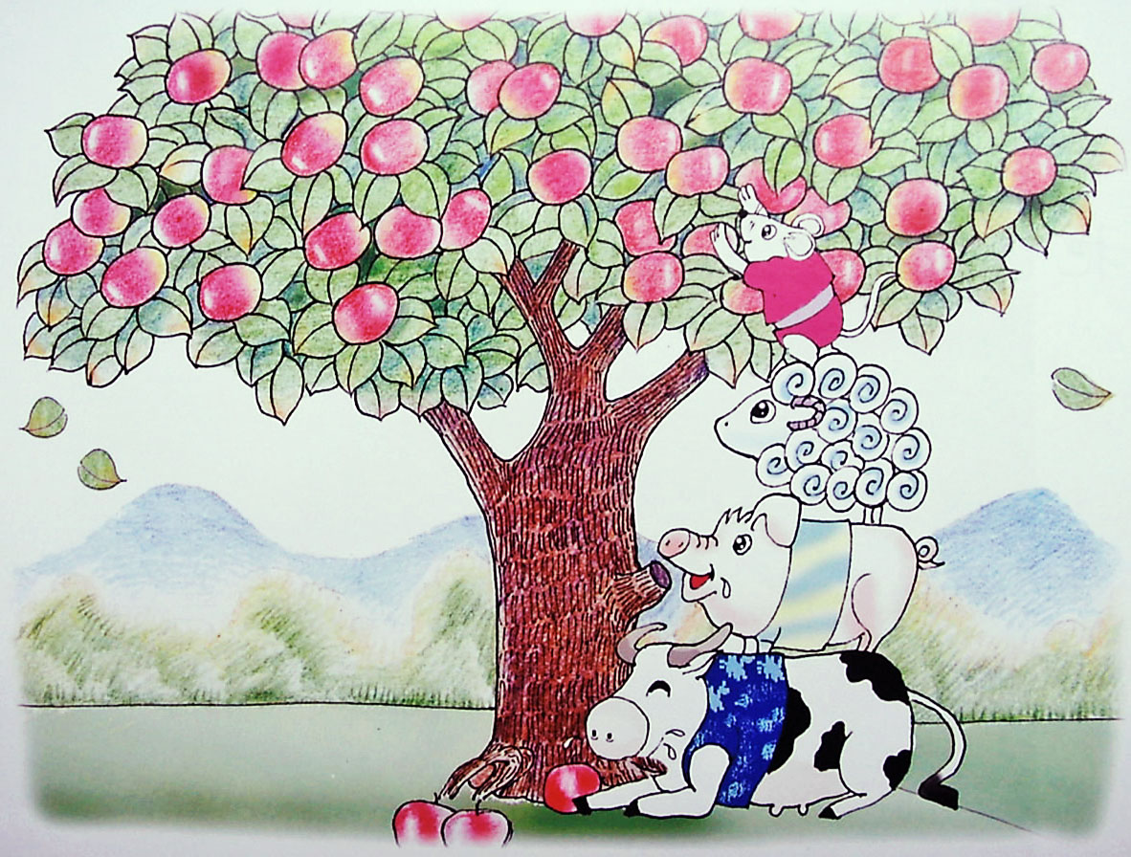
啊，现在可以啦。红红的苹果真好吃！
7

